Slide 1
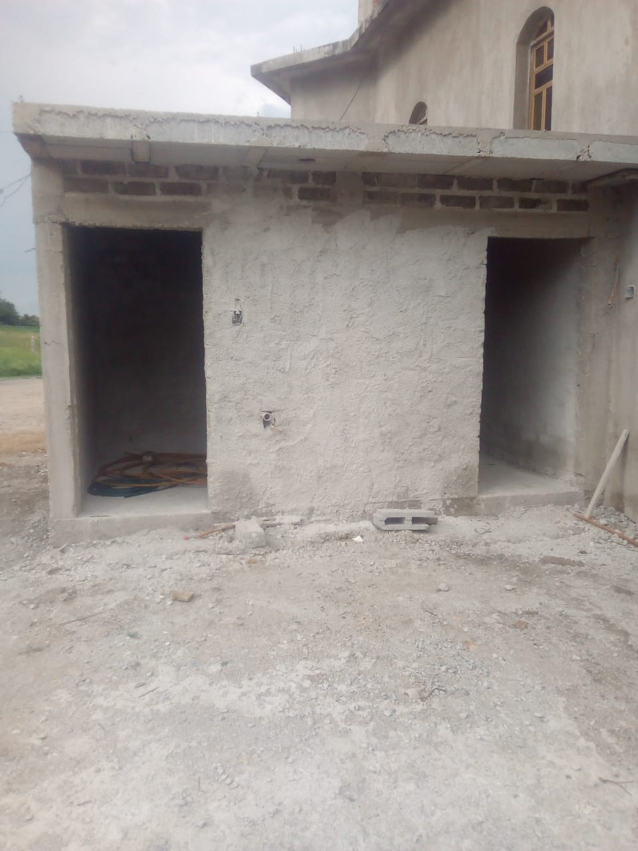
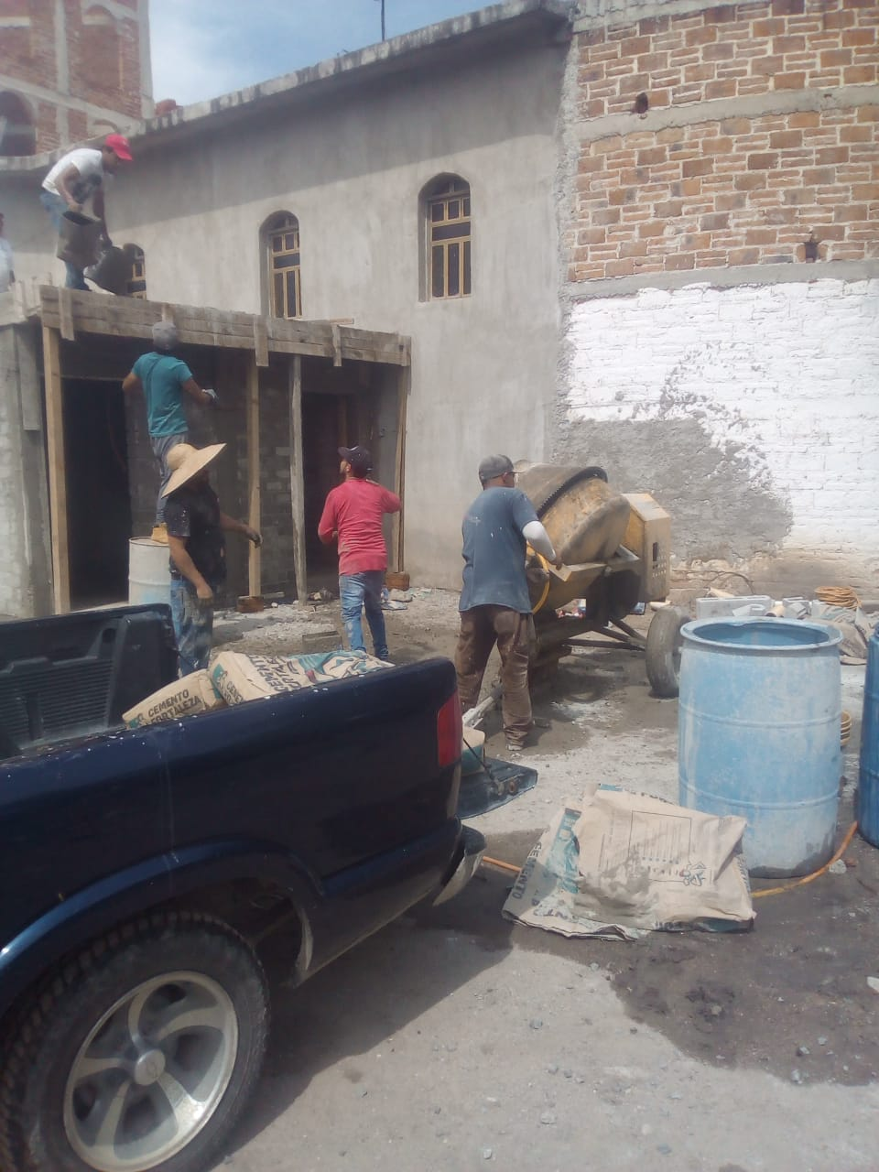
PROGRAMA OBRAS MENORES EJERCICIO 2019
MATERIAL DE CONSTRUCCION PARA BAÑOS EN CENTRO COMUNITARIO
EL LIEBRERO

